Slide 1



Introducción a Databricks y el ecosistema Spark
Agenda

Slide 2

Agenda
Databricks Onboarding
Fundación y desarrollo de Databricks: historia, capitalización, número de clientes, valoración y ranking.
Qué es Databricks y cómo se diferencia de otros entornos de Spark.
Arquitectura general y componentes clave.
Interfaz de usuario y navegación básica.

Slide 3
Agenda
Databricks - Data Engineering
Repaso conceptos básicos de Spark
Introducción a Delta Lake: conceptos y beneficios.
Gestión de metadatos y versionamiento de datos con Delta Lake.
Orquestación de procesos
Databricks – Data Analytics
Herramientas de análisis de datos en Databricks.
Creación de dashboards y visualizaciones interactivas.
Integración con herramientas externas de BI y visualización.

Slide 4
Agenda
Laboratorio
Ingesta de datos en Databricks Bronze, Silver, Gold
Creación de dashboards
Conclusión
Repaso de los conceptos clave cubiertos en el workshop.
Mejores prácticas para aprovechar Databricks en proyectos de Big Data.
Recursos adicionales para seguir aprendiendo.
Q&A

Slide 5


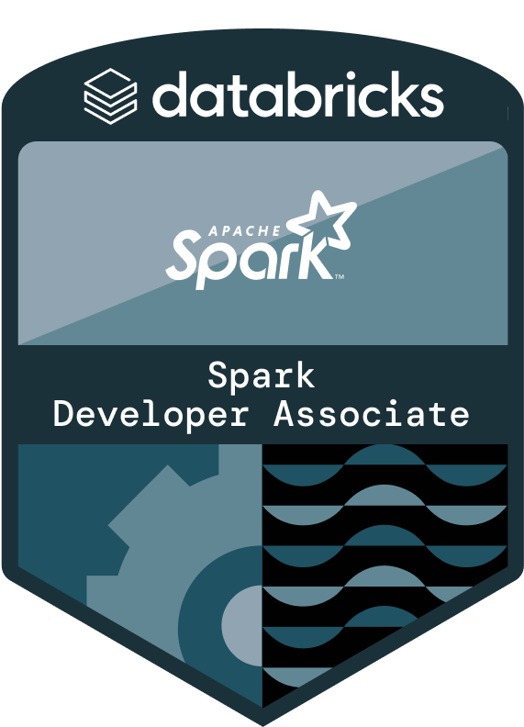
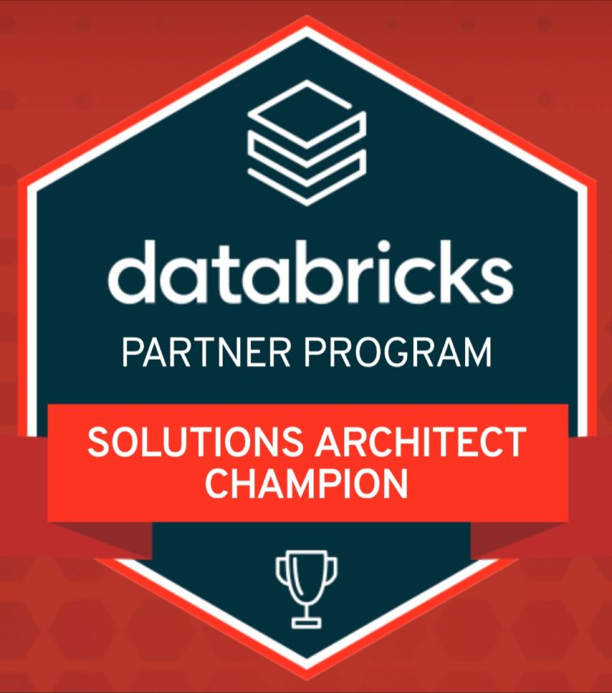


Jesus Arnau Villar
Senior Cloud Data Engineer
Apache Spark 3 Certified
Databricks Solutions Architect Champion
https://www.linkedin.com/in/jesus-arnau-84494441/
https://github.com/jarnawer

